Slide 1



Дослідження методів оптимізації та архітектурних рішень для підвищення продуктивності та масштабованості застосунків на основі React
ст. гр. ІПЗМ-23-1 Філіпенко А.В.
Науковий керівник: к.т.н., доцент. каф. ПІ Голян Н.В.
19 червня 2025

Slide 2
Дослідження
Зростає попит на швидкі, масштабовані та інтерактивні веб-застосунки. React і Next.js стали стандартом у розробці складних SPA і SSR-рішень.
Напрямком дослідження є аналіз і практичне впровадження методів оптимізації продуктивності React-застосунків. Порівняння результатів до та після застосування таких методів, як SSR + CSR, віртуалізація, memo, lazy loading, кешування API запитів.
Об’єктом дослідження є веб-застосунок, створений за допомогою Next.js на базі React. Два варіанти реалізації: без оптимізацій та з повним набором технік для підвищення продуктивності.
Мета роботи – практичний аналіз методів оптимізації й архітектурних рішень React-застосунків, виявлення їхніх переваг і недоліків та визначення умов використання для підвищення продуктивності й масштабованості.
2

Slide 3
Огляд літератури (аналогів)
Основні джерела: офіційна документація React і Next.js, статті з технічних блогів.
O. I. Bezverhiy and O. I. Kutsenko, «Шляхи оптимізації кросплатформенних додатків із використанням бібліотеки React та фреймворку React Native», стр. 30 – 35, 2024, doi: 10.32782/2521-6643-2024-1-67.5.
Виявлені прогалини: відсутність production-кейсів, кількісних метрик FCP/LCP/TTI до/після оптимізації та глибинного SSR/SSG-аналізу.
3

Slide 4
Постановка задачі
Задача полягає у систематичному дослідженні, порівнянні та застосуванні ефективних методів оптимізації й архітектурних рішень для застосунків на основі React з метою підвищення їхньої продуктивності та поліпшення користувацького досвіду. На практичному рівні передбачається реалізація прототипу застосунку, побудованого на базі React з використанням фреймворку Next.js, а також створення його альтернативної версії без оптимізаційних покращень. Подальше порівняння отриманих результатів дозволить визначити ефективність застосованих підходів.
4

Slide 5
Методологія
Експериментальний дизайн: два прототипи: контрольний та оптимізований.
Операційні змінні: Показники Web Vitals (FCP, LCP, TTI, TBT).
Умови та середовище: Chrome Lighthouse в режимі «Incognito», стабільне з’єднання.
Процедура вимірювань: Три прогони для кожної конфігурації, отримання усереднення результатів.
Методи обробки даних: Статистичне усереднення, порівняльний аналіз.
5

Slide 6
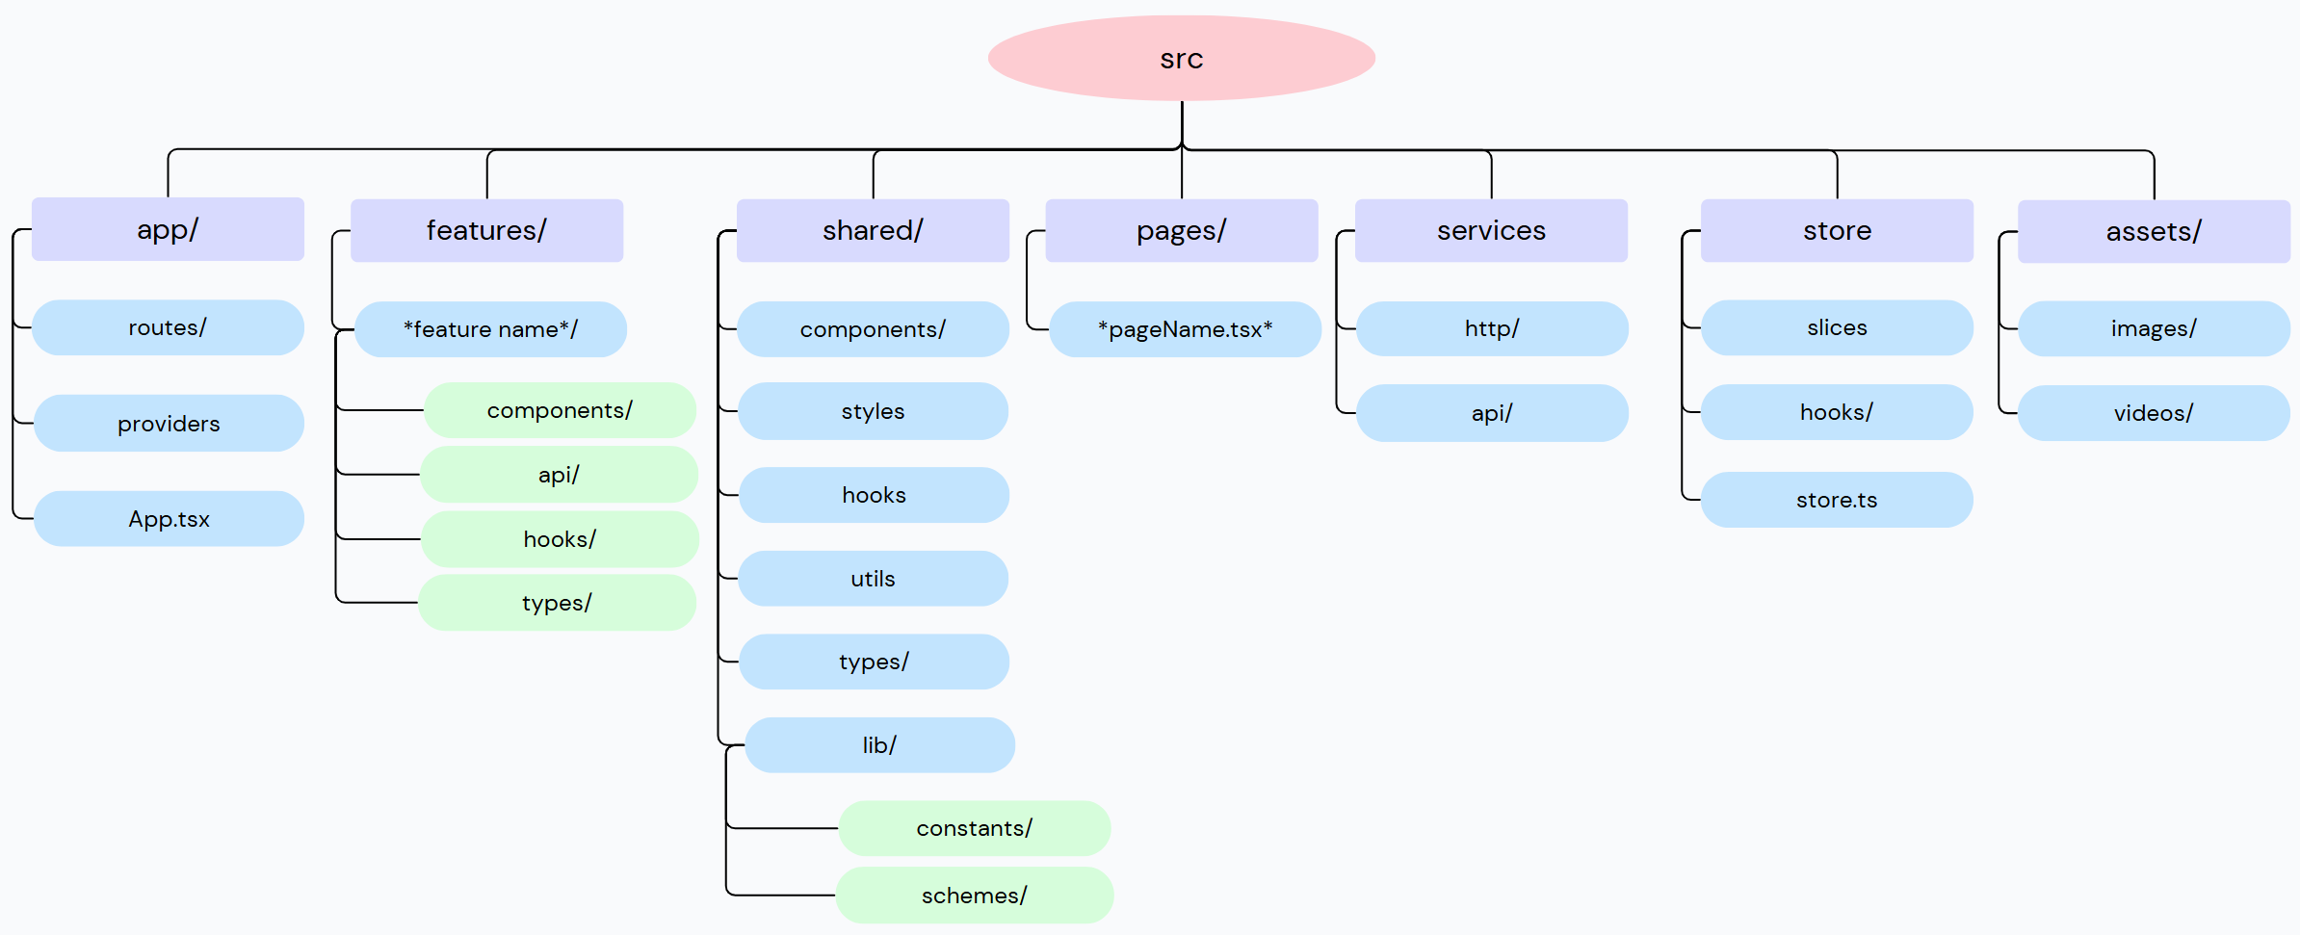
Архітектура системи для проведення експериментального дослідження
6

Slide 7
Опис програмного забезпечення, що було використано у дослідженні
Опис процесу розробки: підготовка тестових даних, створення двох версій додатку (базова та оптимізована), інтеграція інструментів вимірювання продуктивності.
Вибрані мови, фреймворки та бібліотеки: TypeScript, React 19, Redux, Next.js 15, react-window, TanStack Query.
7

Slide 8
Зміст проведеного експерименту
Методи оптимізації:
Віртуалізація списків (react-window).
Мемоізація компонентів (React.memo, useMemo, useCallback).
Динамічний імпорт компонентів (Next.js dynamic).
Lazy loading зображень.
Кешування API-запитів (TanStack Query).
Використання SSR та CSR.
Вхідні дані:
Великі списки продуктів та різних зображень.
Штучні API-відповіді зі списками користувачів.
8

Slide 9
Зміст проведеного експерименту
Критерії оцінки:
FCP (First Contentful Paint).
LCP (Largest Contentful Paint).
TTI (Time To Interactive).
Загальний бал продуктивності за Lighthouse.
Послідовність:
Створення просто серверного застосунку для імітації отримання даних.
Контрольний прототип (без оптимізацій).
Послідовне застосування кожного методу.
Фінальна версія прототипу(з усіма оптимізаціями).
Вимірювання:
Chrome Lighthouse у режимі «Incognito».
Три запуску для кожної конфігурації для дестопної та мобільної версій.
Отримання усередненого результату який зустрічається найчастіше.
9

Slide 10
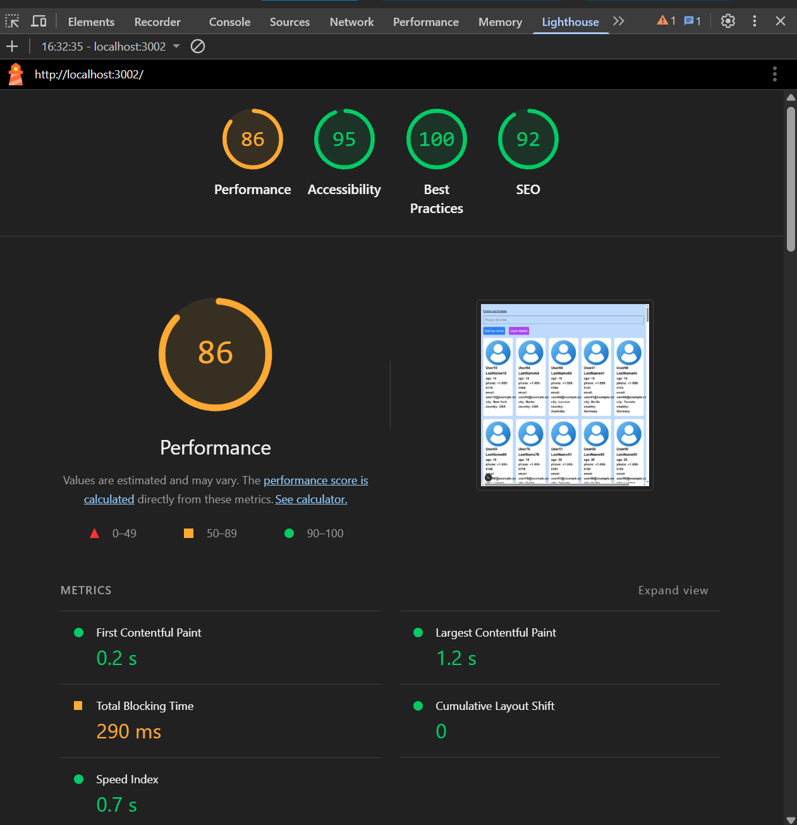
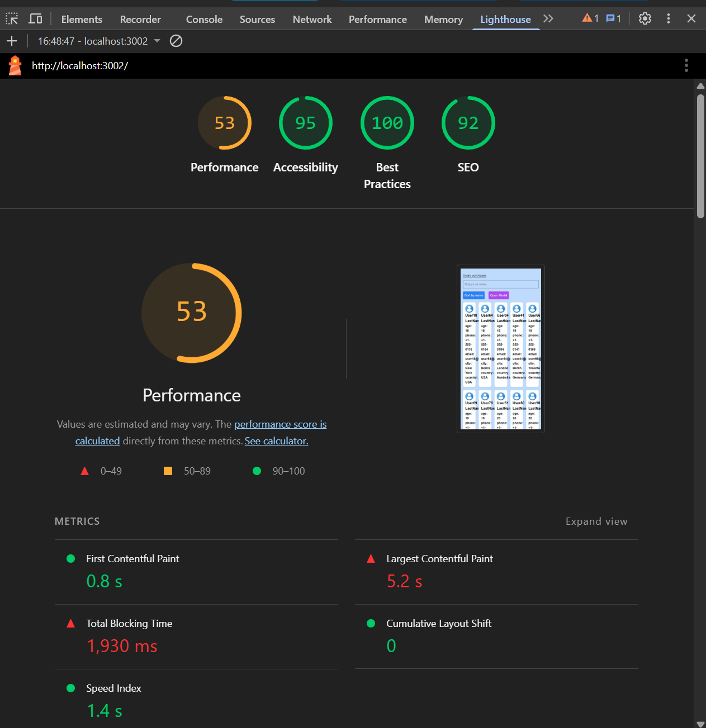
Результати експерименту
Неоптимізована версія
Desktop device
Mobile Device
10

Slide 11
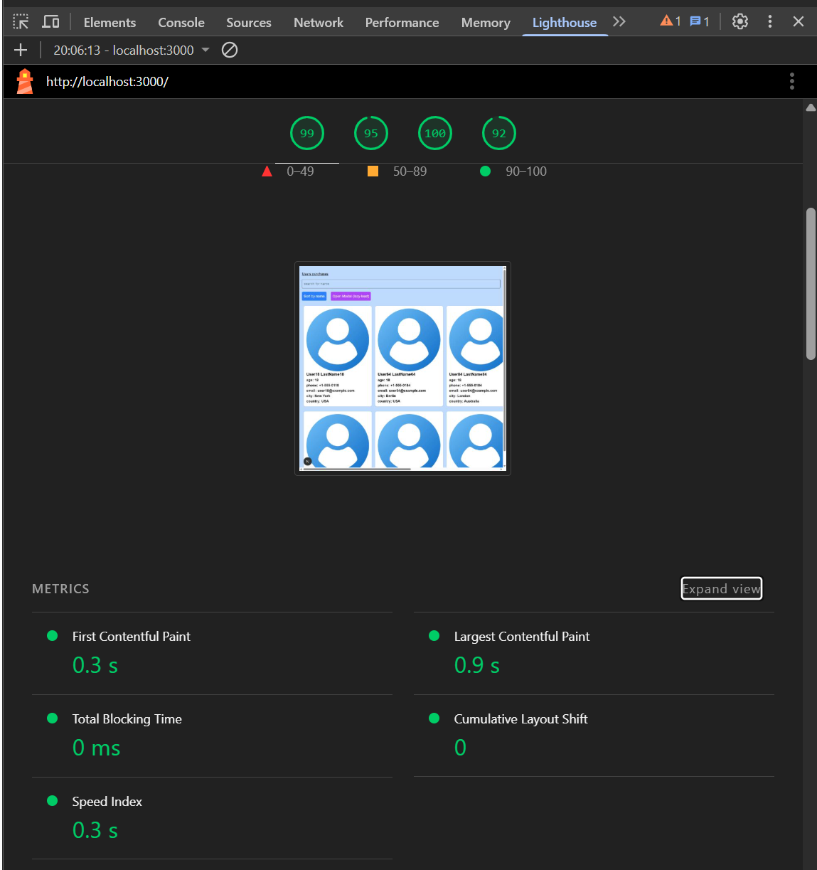
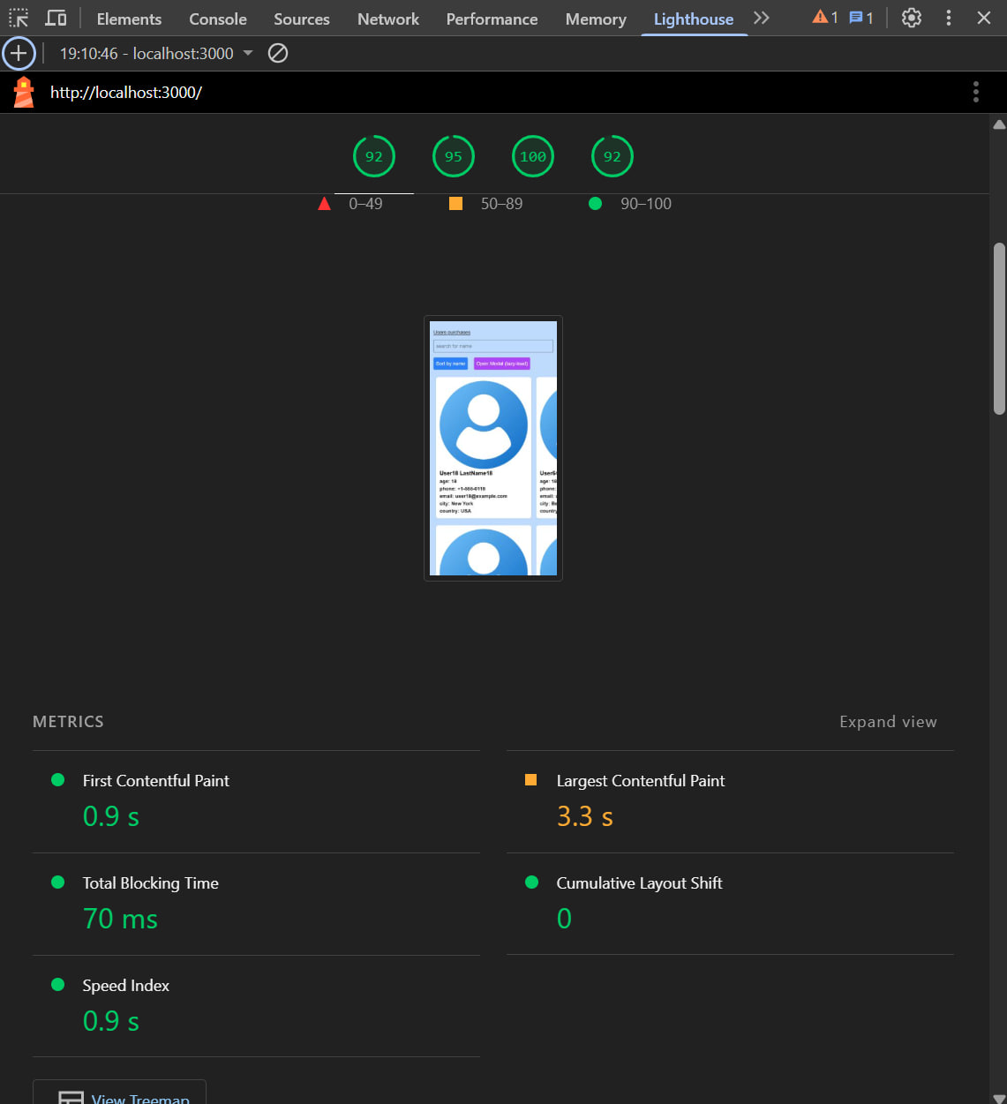
Результати експерименту
Оптимізована фінальна версія
Desktop device
Mobile Device
11

Slide 12
Результати експерименту
Версія.9 | Score | FCP (First Contentful Paint) | Speed Index | LCP (Largest Contentful Paint) | TBT (Total Blocking Time)
Неоптимізована (десктоп) | 86 | 0.2 s | 0.7 s | 1.2 s | 290 ms
Неоптимізована (мобільна) | 53 | 0.8 s | 1.4 s | 5.2 s | 1930 ms
Оптимізована SSR + мемо (десктоп) | 98 | 0.3 s | 1.1 s | 1.0 s | 50 ms
Оптимізована SSR + мемо (мобільна) | 88 | 0.9 s | 1.9 s | 3.3 s | 230 ms
+ TanStack Query (десктоп) | 99 | 0.2 s | 0.7 s | 0.9 s | 10 ms
+ TanStack Query (мобільна) | 89 | 0.9 s | 1.8 s | 3.6 s | 130 ms
+ Віртуалізація списків (десктоп) | 99 | 0.3 s | 0.3 s | 0.9 s | 0 ms
+ Віртуалізація списків (мобільна) | 92 | 0.9 s | 0.9 s | 3.3 s | 70 ms
Без Lazy loading (неоптимізована мобільна) | 72 | 0.8 s | 3.0 s | 1.4 s | 1950 ms
З Lazy loading (оптимізована мобільна) | 78 | 0.9 s | 2.3 s | 2.4 s | 860 ms
12

Slide 13
Аналіз отриманих результатів
Базова версія дала хороші десктоп-показники, але на мобільному Score був критично низьким через високий LCP і TBT.
Додавання SSR + memo підвищило Score обох версій, особливо мобільної, та значно зменшило затримки рендеру.
Кешування API через TanStack Query дало змогу миттєво отримувати та відображати дані при здійсненні навігації між сторінками.
Віртуалізація списків практично усунула блокування основного потоку (TBT ≈ 0).
Lazy loading допоміг усунути завантаження відразу усіх зображень.
Оптимальним виявилося комбіноване застосування усіх методів.
13

Slide 14

Публікація результатів
14

Slide 15
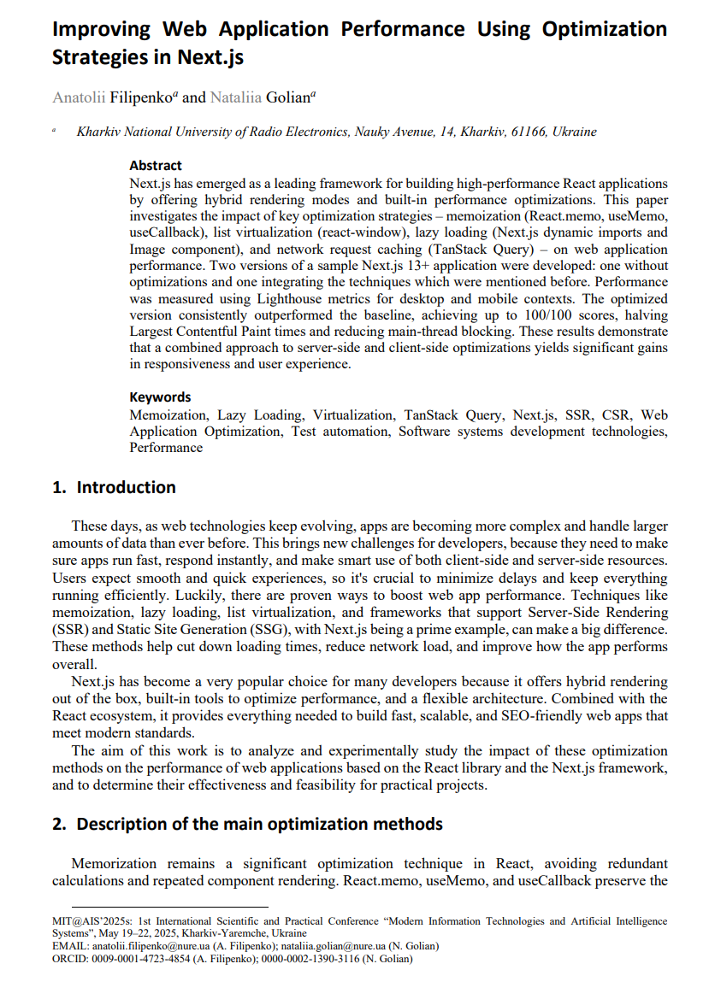
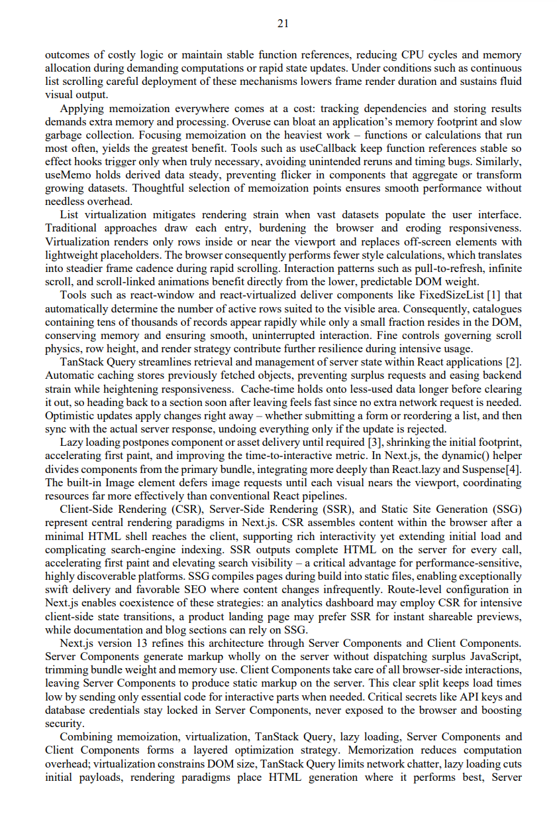
Публікація результатів
15

Slide 16
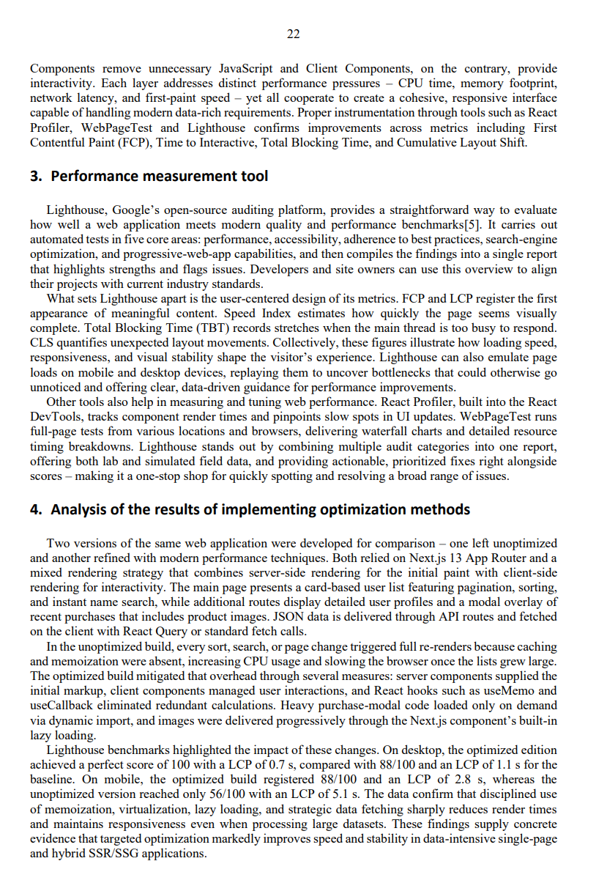
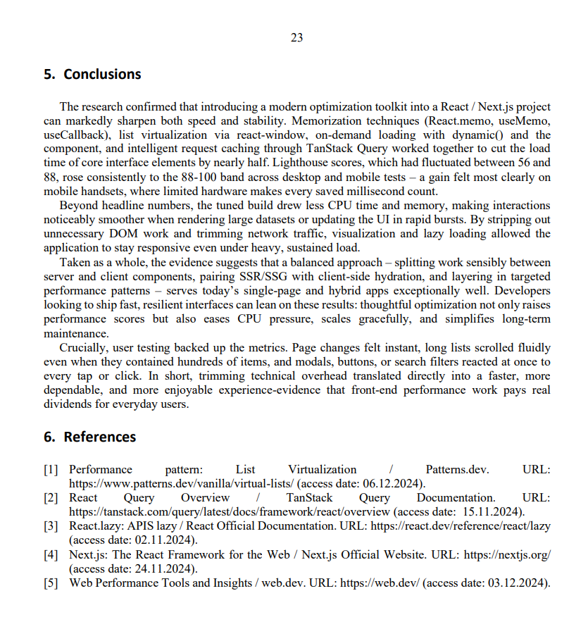
Публікація результатів
16

Slide 17
Підсумки
Було зроблено теоретичний та практичний аналіз методів оптимізації й архітектурних рішень React-застосунків, виявлено їхні переваги і недоліки, та визначено умови використання для підвищення продуктивності й масштабованості.
Можливий розвиток досліджень:
Дослідження нових стратегій оптимізації для різних класів пристроїв.
Автоматизація перевірки та оптимізації через CI/CD і Performance Budgets.
Інтеграція ML-методів для динамічного підбору технік кешування.
17

